Slide 1
Eksempel på Samarbejsforløb

Slide 2
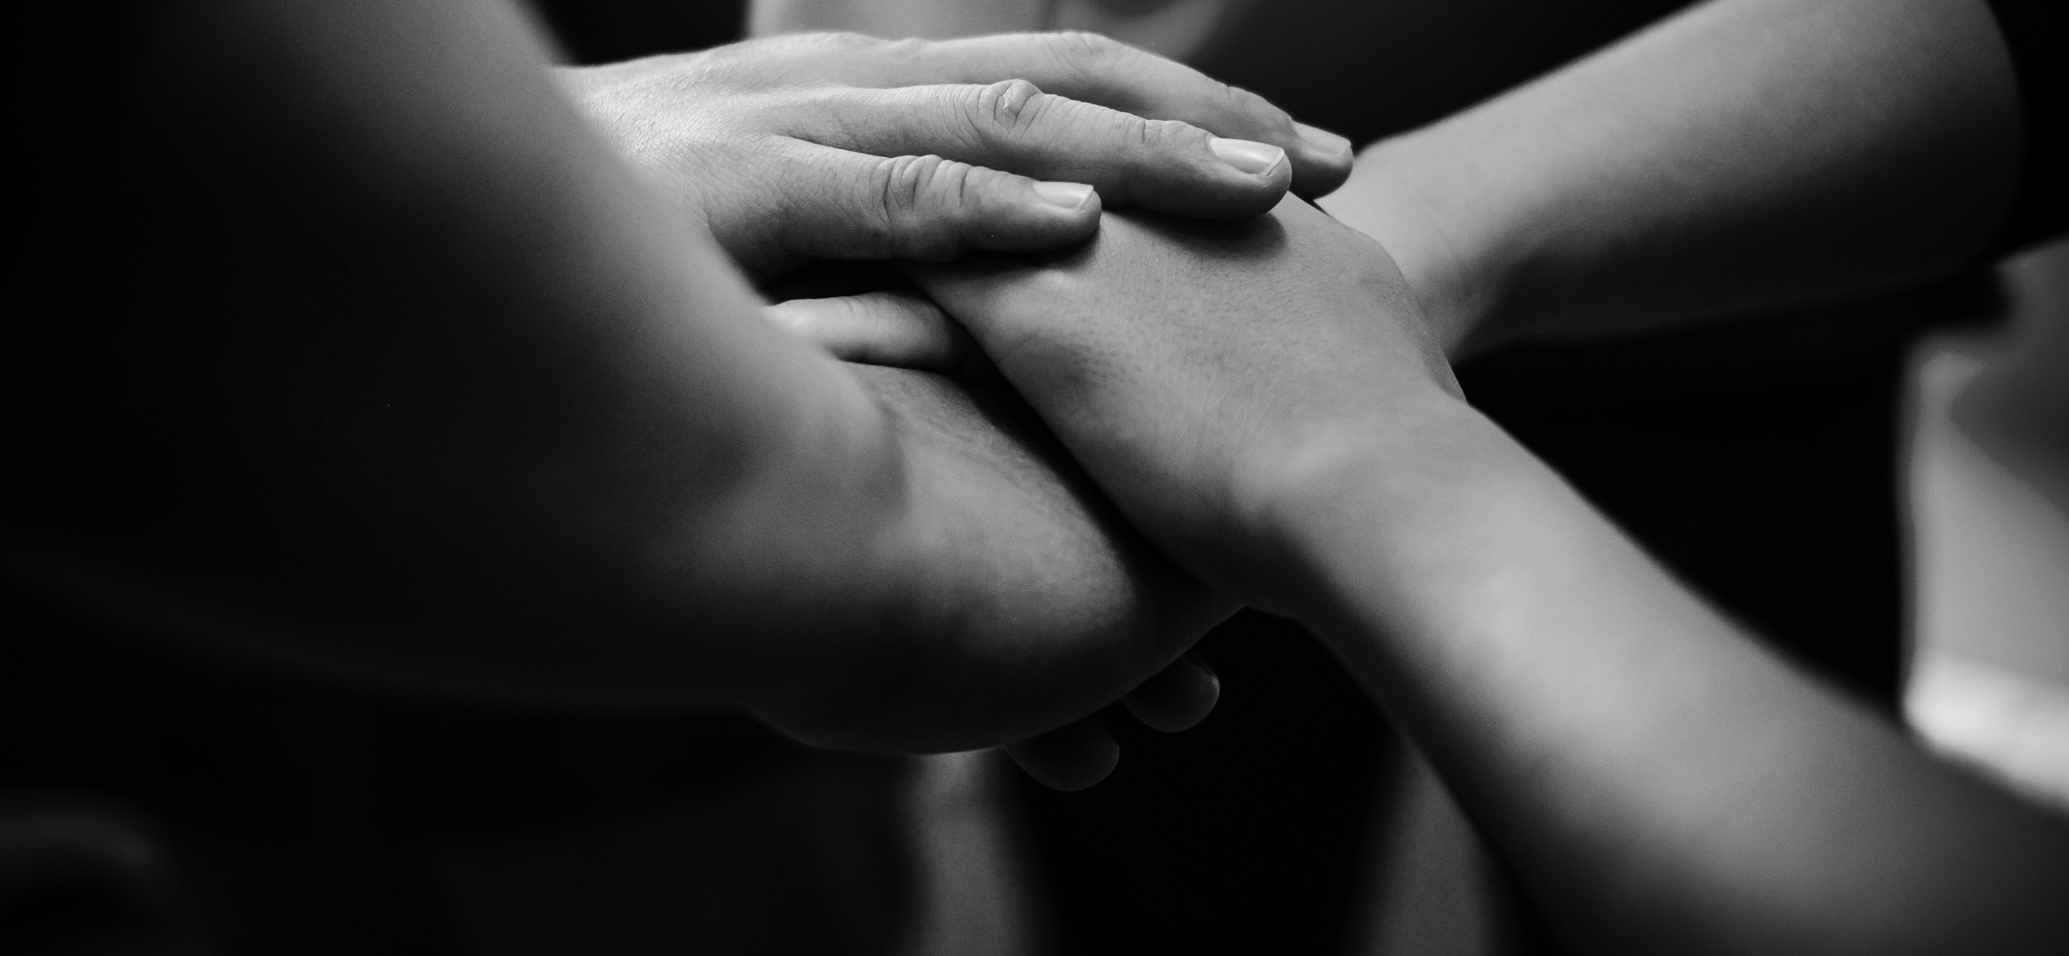
De tre hovedelementer
Et undervisnings- og vejledningsforløb på skolen
En frivilligpraktik i en forening
Fejring og frivilligbevis på skolen
Notes:
Et frivilligforløb kan tilrettelægges på mange måder. Det består overordnet af tre hovedelementer:

Slide 3
1. Eksempel
Undervisnings-forløb
Frivilligpraktik
Frivilligbevis
Underviserne informerer de unge om mulighederne i foreningslivet, afdækker interesser, behov og barrierer og giver de unge redskaber til at tage ansvar for at få en god oplevelse samt tager kontakt til og skaber match med foreninger
De unge prøver kræfter med en konkret, afgrænset frivilligopgave, som har en reel betydning i en forening
De unge får et frivilligbevis på, hvilke kompetencer de har udviklet, hvor de har været frivillige, og hvilken forskel de har gjort i foreningen
Notes:
Organisering og roller
Frivilligforløbet organiseres af to undervisere, som både står for det undervisningen og det koordinerende arbejde i forbindelse med frivilligpraktikken.
Varighed og format: Fire til seks måneder. Frivilligforløbet indgår som en del af undervisningen i skolens samfundsfag.

Slide 4
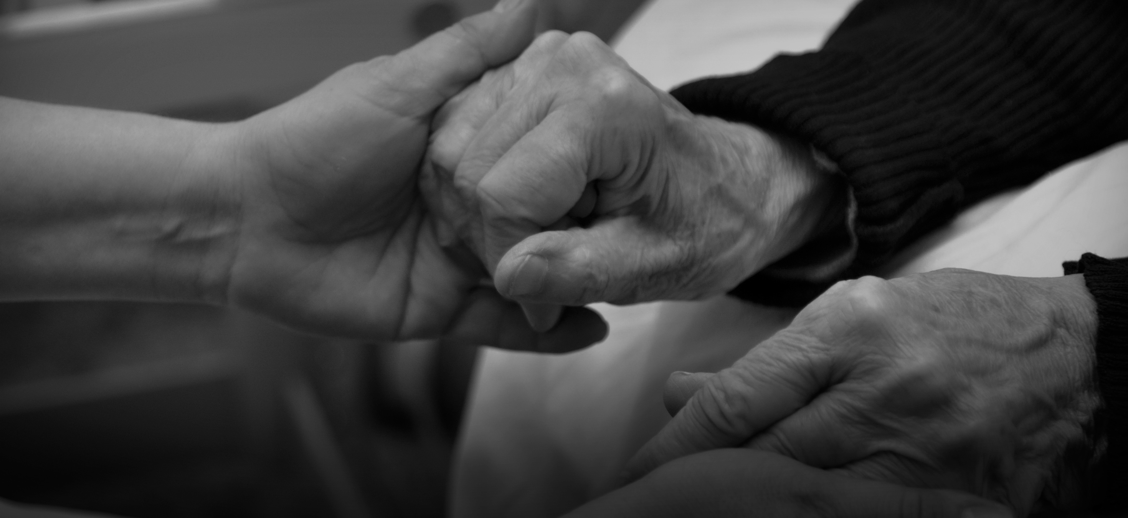
2. Eksempel
Undervisnings-forløb
Frivilligpraktik
Frivilligbevis
Frivilligkoordinator informerer underviserne om mulighederne i foreningslivet. Underviserne opsøger de unge og motivere til deltagelse på baggrund af kendskab til de unges interesser, behov og barrierer.
De unge prøver kræfter med en konkret, afgrænset frivilligopgave, som har en reel betydning i en forening
De unge får et frivilligbevis på, hvilke kompetencer de har udviklet, og hvordan de har været frivillige og gjort en forskel i foreningen.
Notes:
Organisering og roller
Frivilligforløbet organiseres af en frivilligkoordinator, som står for det koordinerende arbejde både internt med underviserne på skolen og eksternt med etablering af samarbejde med foreningerne, mens underviserne står for det elevrettede arbejde.
Varighed og format: Tre til fire måneder. Frivilligforløbet forløber parallelt med skolens øvrige undervisning. Selve frivilligpraktikken foregår i undervisningstiden ligesom ved et ordinært praktikforløb.

